Slide 1


HTML,PHP,MYSQL
bases de datos MySQL en PHP
CCyD - Maria Alejandra Buquete

Slide 2
Funciones de PHP para el acceso a bases de datos MySQL
Los pasos para acceder desde PHP a una base de datos son los siguientes:
Conectar con el servidor de bases de datos
Seleccionar una base de datos
Enviar la instrucción SQL a la base de datos
Obtener y procesar los resultados
Cerrar la conexión con el servidor de bases de datos

Slide 3
Acceso a bases de datos MySQL
Las funciones concretas de MySQL que realizan estas operaciones son:
Conectar con el servidor de bases de datos:
mysql_connect()
Seleccionar una base de datos:
mysql_select_db()
Enviar la instrucción SQL a la base de datos:
mysql_query()
Obtener y procesar los resultados:
mysql_num_rows() y mysql_fetch_array()
Cerrar la conexión con el servidor de bases de datos:
mysql_close()

Slide 4
Acceso a bases de datos MySQL
Conectar con el servidor de bases de datos: mysql_connect()
Devuelve un identificador de la conexión en caso de éxito y false en caso contrario
Sintaxis: $conexion = mysql_connect (servidor, username, password);
Ejemplo: $conexion = mysql_connect (“localhost”, “cursophp”, “”) or die (“No se puede conectar con el servidor”);
$conexion = mysql_connect (“localhost”, “cursophp-ad”, “php.hph”) or die (“No se puede conectar con el servidor”);
Improvement→ a partir de php 4.1
$obj_conexion = mysqli_connect(servidor, username, password, BD)

Slide 5

Acceso a bases de datos MySQL
Seleccionar una base de datos: mysql_select_db()
Devuelve true en caso de éxito y false en caso contrario
Sintaxis: mysql_select_db (database);
Ejemplo: mysql_select_db (“lindavista”) or die (“No se puede seleccionar la base de datos”);
No se usa mas
Se usa mas

Slide 6
Acceso a bases de datos MySQL
Enviar la instrucción SQL a la base de datos: mysql_query()
Devuelve un identificador o true (dependiendo de la instrucción) si la instrucción se ejecuta correctamente y false en caso contrario
Sintaxis: $consulta = mysql_query (instrucción, $conexion);
Ejemplo: $consulta = mysql_query (“select * from noticias”, $conexion) or die (“Fallo en la consulta”);
mysqli_query($obj_conexion, $sql)

Slide 7
Acceso a bases de datos MySQL
Obtener y procesar los resultados: mysql_num_rows(), mysql_fetch_array()
En el caso de que la instrucción enviada produzca unos resultados, mysql_query() devuelve las filas de la tabla afectadas por la instrucción
mysql_num_rows() devuelve el número de filas afectadas
Para obtener las distintas filas del resultado se utiliza la función mysql_fetch_array(), que obtiene una fila del resultado en un array asociativo cada vez que se invoca
Sintaxis: $nfilas = mysql_num_rows ($consulta); $fila = mysql_fetch_array ($consulta);

Slide 8
Acceso a bases de datos MySQL
Ejemplo:
noticias
1
Título 1
Texto 1
ofertas
05/02/2004
2
Título 2
Texto 2
promociones
05/02/2004
3
Título 3
Texto 3
promociones
04/02/2004
4
Título 4
Texto 4
costas
01/02/2004
5
Título 5
Texto 5
promociones
31/01/2004
Instrucción:
select * from noticias where categoria=“promociones”

Slide 9
Acceso a bases de datos MySQL
Ejemplo:
noticias
1
Título 1
Texto 1
ofertas
05/02/2004
2
Título 2
Texto 2
promociones
05/02/2004
3
Título 3
Texto 3
promociones
04/02/2004
$consulta
4
Título 4
Texto 4
costas
01/02/2004
$nfilas=3
5
Título 5
Texto 5
promociones
31/01/2004
Instrucción:
select * from noticias where categoria=“promociones”

Slide 10
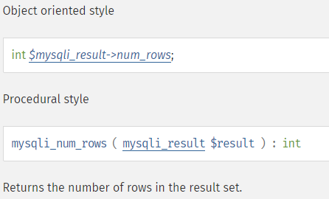
Acceso a bases de datos MySQL
Obtención de las filas: $nfilas = mysql_num_rows ($consulta); if ($nfilas > 0) { for ($i=0; $i<$nfilas; $i++) { $fila = mysql_fetch_array ($consulta); procesar fila i-ésima de los resultados } }

Slide 11
Acceso a bases de datos MySQL
Obtener los resultados: mysql_num_rows(), mysql_fetch_array()
Para acceder a un campo determinado de una fila se usa la siguiente sintaxis:
$fila[“nombre_campo”] // por ser un array asociativo
$fila[$i] // $i=índice del campo desde 0
Ejemplo: for ($i=0; $i<$nfilas; $i++) { $fila = mysql_fetch_array ($consulta); print “Título: “ . $fila[“titulo”]; print “Fecha: “ . $fila[“fecha”]; }
mysqli_fetch_array()

Slide 12
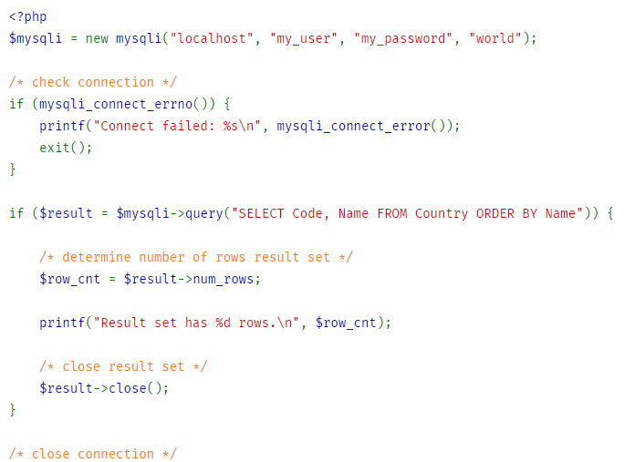
Acceso a bases de datos MySQL Estilo OO

Slide 13
Acceso a bases de datos MySQL
Cerrar la conexión con el servidor de bases de datos: mysql_close() mysqli_close()
Sintaxis: mysql_close ($conexion);
mysqli_close ($obj_conexion);

Slide 14
Acceso a bases de datos MySQL
Capturando errores: mysqli_error()
Sintaxis: mysqli_error($obj_conexion);
Ejemplo echo "Error al insertar el usuario: " . mysqli_error($obj_conexion);

